Slide 1

Servicify
Fábio Senra, Jaime Leite, João Freitas,
João Pimentel, Nuno Rei, Paulo Barbosa,
Paulo Bento, Pedro Gonçalves
Projeto em Engenharia Informática
Mestrado em Engenharia Informática
Universidade do Minho
2020/2021

Slide 2

Estrutura da Apresentação
Requisitos funcionais
Requisitos não funcionais
Modelação

Slide 3

Requisitos Funcionais

Slide 4

Pedidos
Como solicitador de serviço devo conseguir enviar um pedido de serviço para um prestador.
Como solicitador de serviço devo conseguir criar um pedido urgente de serviço.
Como prestador de serviço devo conseguir aceitar um pedido de serviço.

Slide 5

Orçamentos
Como prestador de serviço devo conseguir indicar o orçamento do serviço.
Como utilizador geral devo conseguir aceitar orçamento do serviço.
Como utilizador geral devo conseguir recusar orçamento do serviço.
Como utilizador geral devo conseguir negociar orçamento do serviço.

Slide 6
Funcionalidades Importantes
Como solicitador de serviço devo conseguir filtrar os prestadores de serviço.
Como prestador de serviço devo conseguir visualizar serviços realizados e a realizar.
Como utilizador geral devo conseguir visualizar as faturas a mim associadas.

Slide 7

Serviços
Como utilizador geral devo conseguir indicar o término do serviço.
Como utilizador geral devo conseguir avaliar o serviço.
Como utilizador geral devo conseguir cancelar um serviço.

Slide 8

Categorias de Serviços
Como prestador de serviços devo conseguir realizar pedido para adição de nova categoria.
Como administrador do sistema devo conseguir resolver os pedidos de adição de categorias.

Slide 9

Requisitos Não Funcionais

Slide 10
Aspeto
Toda a aplicação deve estar em tons de azul e branco.
O logótipo deve estar sempre presente na aplicação.

Slide 11
Usabilidade
A aplicação deve necessitar de poucos passos para utilizar a maioria das funcionalidades.
A aplicação deve estar escrita numa linguagem comum para os seus utilizadores.

Slide 12
Performance
Nenhum pedido à aplicação deve exceder os 5 segundos.
A aplicação deve estar disponível 99% do tempo.

Slide 13
Operacional
A aplicação deve funcionar em Google Chrome, Firefox, Safari e Microsoft Edge.
A aplicação deve continuar a funcionar após cada atualização.

Slide 14

Manutenção e Suporte
A aplicação deve funcionar desde que haja um browser com acesso à internet.

Slide 15

Segurança
O utilizador deve decidir se quer ou não revelar os seus dados.

Slide 16
Legalidade
A aplicação deve informar os seus utilizadores sobre a sua política de funcionamento.
A aplicação deve informar sobre alterações na política de funcionamento.

Slide 17
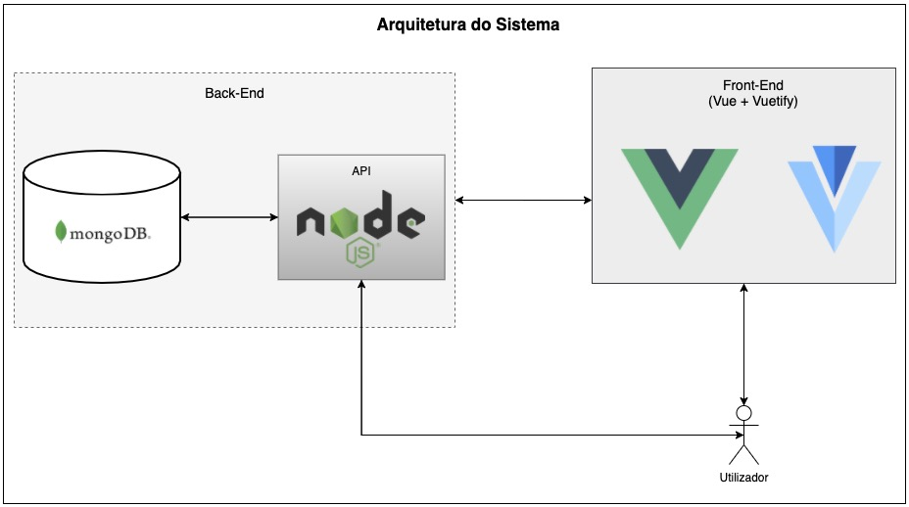
Modelação

Slide 18
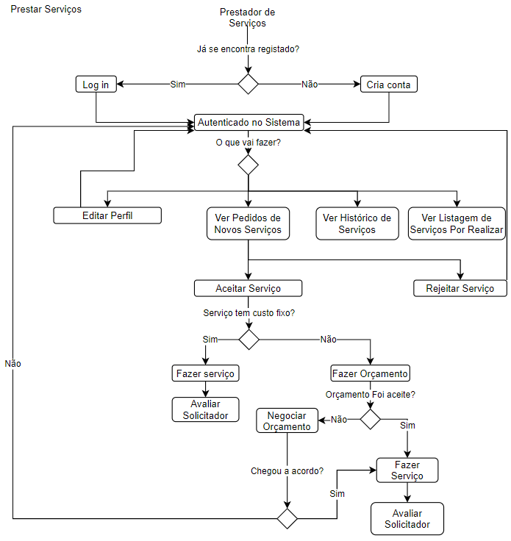
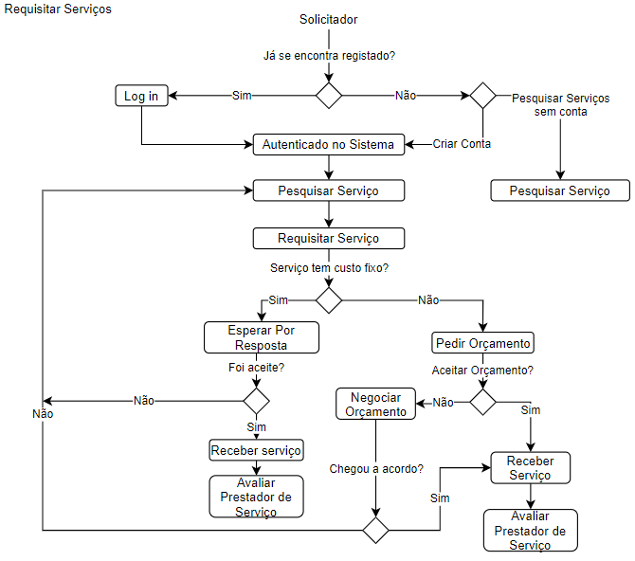
Diagramas de Estados

Slide 19
Servicify
Fábio Senra, Jaime Leite, João Freitas,
João Pimentel, Nuno Rei, Paulo Barbosa,
Paulo Bento, Pedro Gonçalves
Projeto em Engenharia Informática
Mestrado em Engenharia Informática
Universidade do Minho
2020/2021

